Slide 1



Vergleich von
Wissensmanagement Tools in der Praxis
Katharina Ziegler, Fach Informationsmanagement

Slide 2
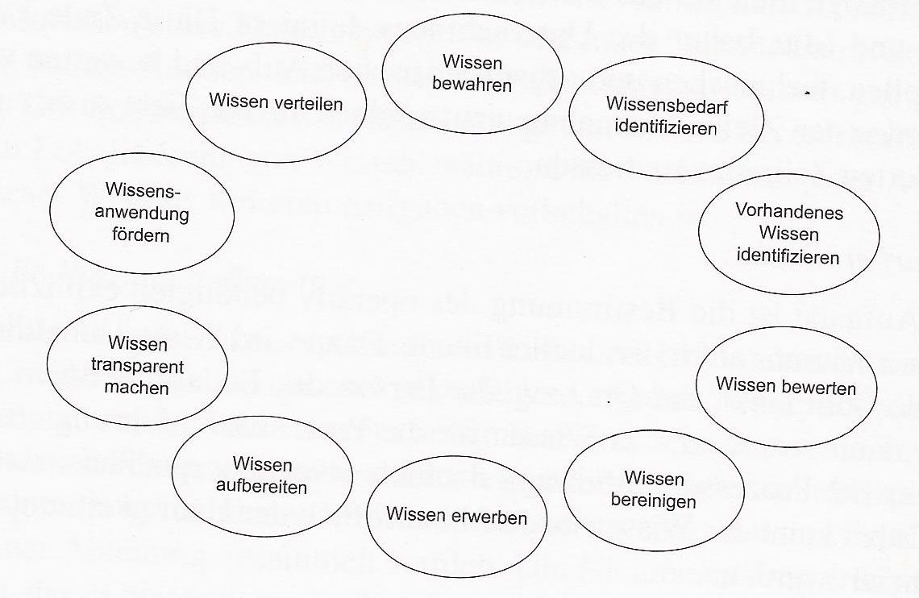
Was ist Wissensmanagement?
Die elf Aufgaben des Wissensmanagements
Katharina Ziegler, Medieninformatik Bachelor online

Slide 3
Wissensarten
Wissen in den Köpfen
-implizit
-explizit
Faktenwissen
Ideen
Katharina Ziegler, Medieninformatik Bachelor online

Slide 4
Wissen als Wirtschaftsfaktor
Warum ist der Wettbewerbserfolg von Unternehmen immer stärker abhängig von einem effizienten und effektiven Umgang mit Wissen und warum sollten sich Unternehmen daher um ein passendes Management der Ressource Wissen kümmern?
Katharina Ziegler, Medieninformatik Bachelor online

Slide 5
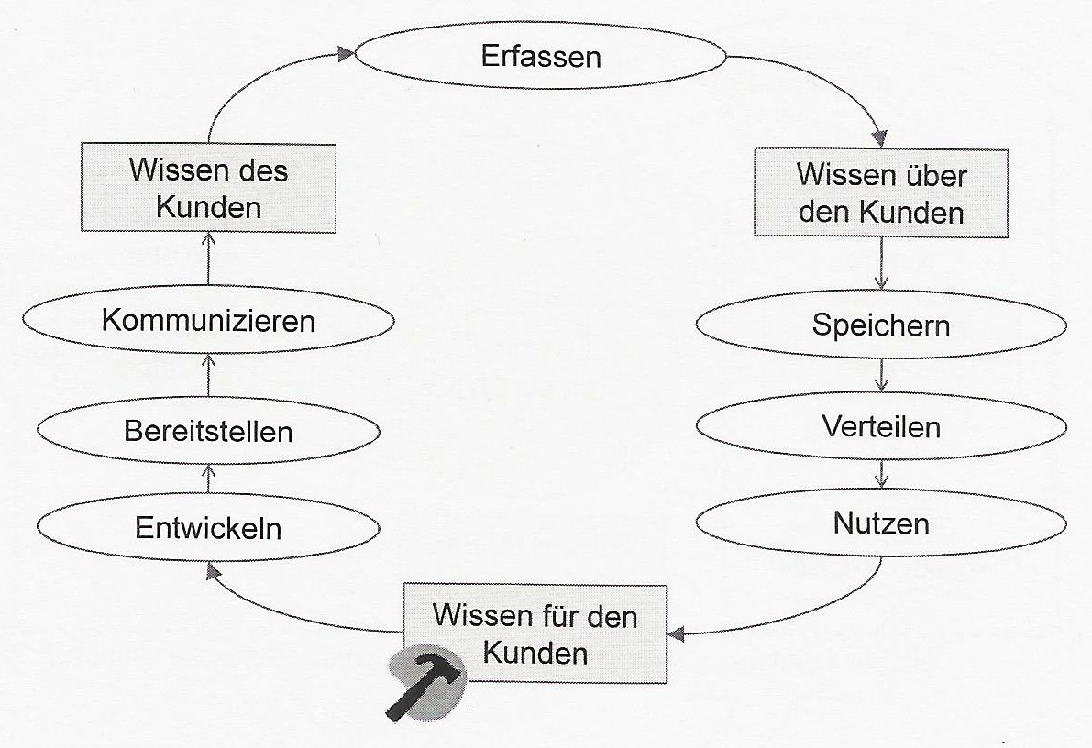
Customer Relationship Management und
Customer Knowledge Management
Katharina Ziegler, Medieninformatik Bachelor online

Slide 6
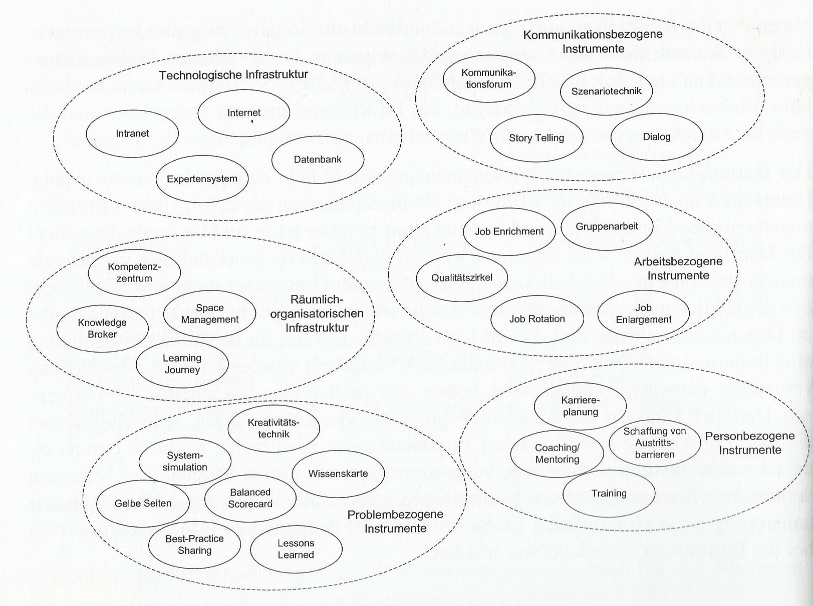
Wissensmanagement Tools
Instrumente des Wissensmanagements
Katharina Ziegler, Medieninformatik Bachelor online

Slide 7
Content Management Systeme
Inhaltsverwaltungssystem als Softwarelösung
Bedienung einfach und keine Programmierkenntinisse erforderlich
Prüfung des eingecheckten Dokuments durch anderen Teilnehmer
Trennung von Inhalt und Form
Katharina Ziegler, Medieninformatik Bachelor online

Slide 8
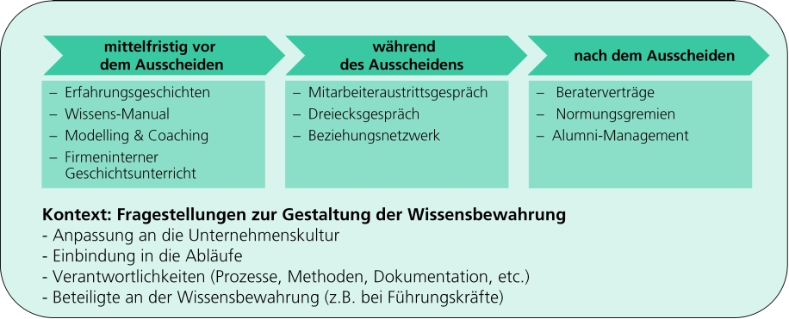
Methode zur Wissensbewahrung
Ausscheiden eines Mitarbeiters
Katharina Ziegler, Medieninformatik Bachelor online

Slide 9
Datenbanksysteme
Ziele/Nutzen
  Schnellere Nutzung von Information durch bessere Bereitstellung
  Bilden einer gemeinsamen Wissensbasis für alle Nutzer
Wichtige Rahmenbedingungen und Voraussetzungen
  Sicherheit der Datenbank
  Kontinuierliche Pflege
Vorgehen
  Datenbanksystem muss auf die Unternehmung abgestimmt sein
  Datenbankschema erstellen, Einrichten der Datenbank, Nutzerkonten,
  Zugriffsrechte
Katharina Ziegler, Medieninformatik Bachelor online

Slide 10
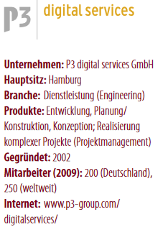
Datenbanksysteme
Aus Erfahrungen lernen: Die Projekt-Datenbank
-prozessorientiert
-Anwendung auf verschiedene Projekte und Kundenumgebungen
-unmittelbares Umsetzten der Lernerfahrungen im laufenden Projekt
-auf Basis der Echtdaten werden die Plandaten umgehend verändert und angepasst
Vorteil:
Erfahrungen und Zahlen aus abgeschlossenen Projekten fließen bereits in die Planung ein
Katharina Ziegler, Medieninformatik Bachelor online

Slide 11
Best Practice Konzept
Ziele/Nutzen
  Dokumentation vorbildhafter Lösungen
  Systematisierung und Austausch der Erfahrungen
Wichtige Rahmenbedingungen und Voraussetzungen
  Exakte und abstrakte Beschreibungen der Lösungsstrategien
  Auswahl einer geeigneten Plattform für die Speicherung
Vorgehen
  Identifikation der „besten“ Lösung
  Genaue Schilderung der Problemstellung
  Einpflege der Beschreibungen in eine Best-Practice-Datenbank
Fallbeispiel aus der Praxis: siehe Anhang CONET Solutions GmbH
Katharina Ziegler, Medieninformatik Bachelor online

Slide 12
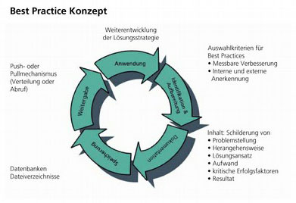
Best Practice Konzept
Katharina Ziegler, Medieninformatik Bachelor online

Slide 13
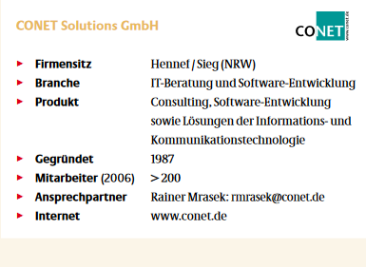
Best Practice Konzept
Ausgangssituation:
-standardisierte Vorgehensweisen fehlten
-das Rad wurde ständig unter Zeitdruck
neu erfunden
Ziele:
-Redundanzen in den Arbeitsprozessen beseitigen
-Mentoren-Modell
-zentrale Anlaufstelle für projektbezogene Themen
Vorgehen:
-Content-Management-System hält fest was welche
Abteilung in einer bestimmten Phase macht
-Entwicklung der Software pM@ANAGER
-pM@ANAGER Ist der Schlüssel zum gesammelten
Projektwissen
-Mentoren werden den Bereichen zugeordnet
Katharina Ziegler, Medieninformatik Bachelor online

Slide 14
Wiki/Blogs
Ziele/Nutzen
  Schnelle Editierbarkeit der Inhalte
  Verlinkungen zu anderem Wissen
  Optimierung der Wissenssuche
Wichtige Rahmenbedingungen und Voraussetzungen
  Allgemeine Kenntnisse über das Erstellen von Websiten
  Webdomäne/-server zur Bereitstellung des Wikis
  Rollen- und Rechtekonzept
Vorgehen
  Erstellung der Website
Katharina Ziegler, Medieninformatik Bachelor online

Slide 15
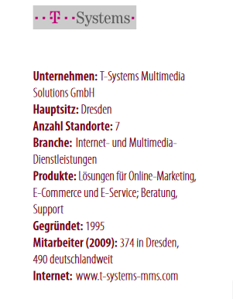
Wiki/Blogs
-TeamWeb ist das unternehmensweit genutzte Wiki.
-technische Basis ist eine Enterprise-Wiki-Software,
welche zusätzlich Blogs, RSS-Feeds, ein Rechtemodell
und eine Bewertungsfunktion integriert
-durch Anzeigen des aktuellsten Contents weiß man woran
andere gerade arbeiten
-Motivation sich einzubringen
-StraWiki ist das Strategie-Wiki innerhalb des TeamWebs
-SWOT-Analysen, Strategy Maps
-Blogs geben Einblick in die Strategieumsetzung
Katharina Ziegler, Medieninformatik Bachelor online

Slide 16
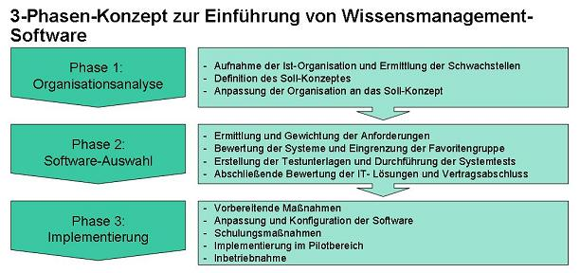
Einführung eines Tools
Katharina Ziegler, Medieninformatik Bachelor online

Slide 17
Vergleich von Wissensmangement Tools in der Praxis
Ist ein objektiver Vergleich möglich?
Verschiedene Anforderungen an das Wissensmanagement
Katharina Ziegler, Medieninformatik Bachelor online

Slide 18
Fazit
Katharina Ziegler, Medieninformatik Bachelor online

Slide 19
Quellen:
Präsentation zur Seminararbeit im Fach Inforamtionsmanagement WS15/16
Alle Abbildungen und Thesen beziehen sich auf diese Seminararbeit.
Die Quellen sind dort zu finden.
Katharina Ziegler
Medieninformatik Bachelor online
Lichttechnik.ziegler@web.de

